Slide 1

Webrescom ΕΛΚΕ Δι.Πα.Ε Τμήμα Παρακολούθησης Έργων Θεσσαλονίκης - Σερρών

Slide 2




TMHMATA ΠΑΡΑΚΟΛΟΥΘΗΣΗΣ ΕΡΓΩΝ ΕΛΚΕ ΔΙΠΑΕ
Η ομάδα μας
Τμήμα Παρακολούθησης Έργων Θεσσαλονίκης. [rcprojects@ihu.gr]
ΙΑΚΩΒΙΔΗΣ ΔΗΜΗΤΡΙΟΣ
ΜΠΕΛΙΔΟΥ ΔΑΝΑΗ
ΚΩΣΤΙΚΑ ΧΡΥΣΟΥΛΑ
ΜΠΟΥΡΑ ΑΣΤΕΡΙΑ - ANNA
ΠΑΠΑΝΙΚΟΥ ΒΑΣΙΛΙΚΗ
ΧΑΜΠΟΓΛΟΥ ΚΡΥΣΤΑΛΛΙΑ
ΧΗΝΙΤΙΔΟΥ ΛΟΥΚΙΑ
Τμήμα Παρακολούθησης Έργων Σερρών. [rcproposals@cm.ihu.gr]
ΠΑΡΑΛΙΚΑ ΔΗΜΗΤΡΑ
ΒΟΥΡΟΥΤΖΙΔΟΥ ΡΑΝΙΑ
ΚΟΛΤΣΙΔΑ ΑΛΕΞΑΝΔΡΑ
ΠΟΥΛΤΟΥΡΤΖΙΔΟΥ ΜΑΡΙΑ - ΗΛΙΑΝΑ

Slide 3

Webrescom
Μικρές Χρήσιμες Ενημερώσεις
Καρτέλα Χρήστη
Ειδοποιήσεις
Καρτέλα Χρήστη
Ωρομίσθια
Παρακολούθηση Έργων
Εκχώρηση Δικαιωμάτων
Παρακολούθηση Έργων
Δυναμικές Αναζητήσεις

Slide 4

Προϋπολογισμός
Webrescom
Ηλεκτρονικές Υπηρεσίες
Προϋπολογισμός
- Λίστα Αιτημάτων
- Νέο Αίτημα
- Βοήθεια
Notes:
Προϋπολογισμοί έτους 2026 Υπενθύμιση –Τακτοποίηση Εκκρεμών Αναλήψεων Δαπανών που δεν θα πραγματοποιηθούν- Εργαλείο Π/Υ 2025 στο ύψος των δαπανών – Σύνθεση Π/Υ από τους επιμέρους Π/Υ των έργων – Υποχρέωση υποβολής Π/Υ Συνολικού και ετήσιου με την αποδοχή του έργου.

Slide 5
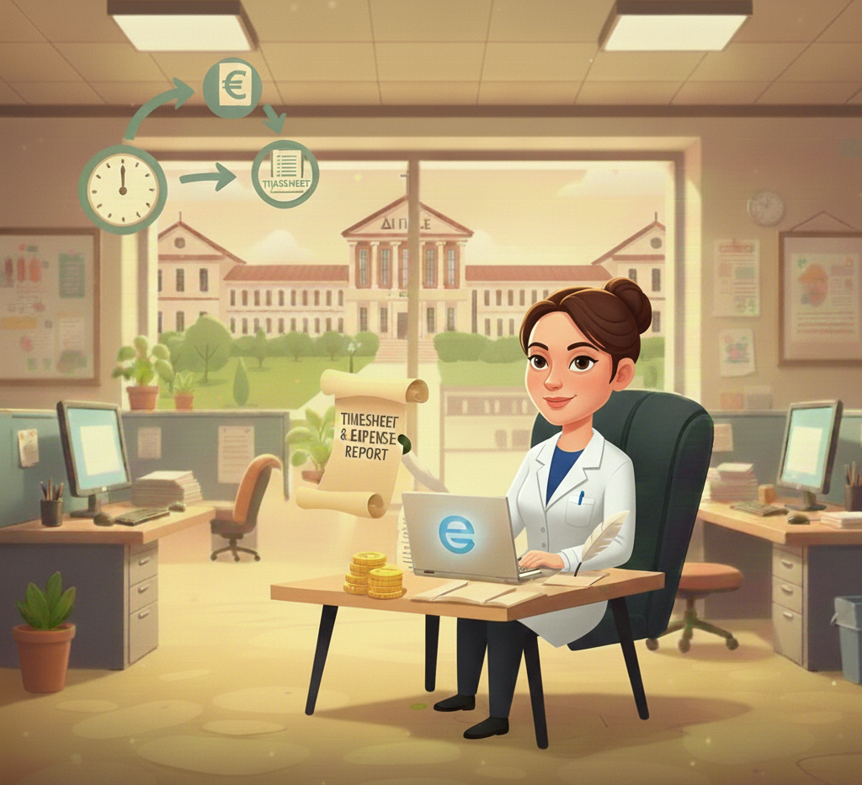
Webrescom
Φύλλα Χρονοχρέωσης
(timesheets)
Ηλεκτρονικές Υπηρεσίες
Ώρες εργασίας
- Timesheets & Αναφορές
- Βοήθεια - pdf
- Παρουσίαση (video)

Slide 6

Webrescom
Καταχώριση Συμβάσεων
Ηλεκτρονικές Υπηρεσίες
Καταχώριση Συμβάσεων
- Καταχώριση σύμβασης
- Καταχωρημένες συμβάσεις
- Οδηγίες
- Παρουσίαση (video)

Slide 7

Αναβάθμιση Webrescom
(Ηλεκτρονική Υποβολή Αποδοχής Διαχείρισης Έργου)
Webrescom
Ηλεκτρονικές Υπηρεσίες
Αποδοχή Διαχείρισης
- Λίστα αιτημάτων
- Νέο Αίτημα

Slide 8
Αναβάθμιση Webrescom
(Καταχώριση Συμβάσεων)
Webrescom
Όλα τα απαιτούμενα πεδία προς συμπλήρωση εμφανίζονται σε μία σελίδα
Παρέχονται πληροφορίες (βασικοί κανόνες, σχόλια και προτάσεις διόρθωσης των στοιχείων) που καθοδηγούν τον χρήστη στην ορθή συμπλήρωση πεδίων.
Προστέθηκε εργαλείο υπολογισμού του κόστους της σύμβασης, όταν ο επιλεγμένος τύπος σύμβασης περιλαμβάνει ασφαλιστικές εισφορές
Προστέθηκε πεδίο δήλωσης ωρομισθίου στις συμβάσεις απασχόλησης έκτακτου προσωπικού με timesheets.
Μέρος 1

Slide 9
Αναβάθμιση Webrescom
(Καταχώριση Συμβάσεων)
Webrescom
Προστέθηκε έλεγχος υπολογισμού των ωρών απασχόλησης που προκύπτουν από το ποσό και το ωρομίσθιο που δηλώνεται στην σύμβαση για τον απασχολούμενο, ώστε να αντιστοιχεί σε ακέραιες ώρες (π.χ., 2,3 ώρες κλπ.) ή σε ενδιάμεσα μισάωρα (π.χ. 3,5, 7,5 ώρες). Σε περίπτωση που οι ώρες που προκύπτουν δεν είναι ακέραιες ή σε διάστημα μισάωρου, τότε θα ενεργοποιείται κατευθυντήριος υπολογισμός αναπροσαρμογής του ποσού για την διευκόλυνση του χρήστη.Παρέχονται πληροφορίες (βασικοί κανόνες, σχόλια και προτάσεις διόρθωσης των στοιχείων) που καθοδηγούν τον χρήστη στην ορθή συμπλήρωση πεδίων.
Μέρος 2
Notes:
Υπάρχει η δυνατότητα "Βοήθεια επιλογής" στον τύπο σύμβασης, η οποία δίνει την δυνατότητα στον χρήστη να γνωρίζει εκ των προτέρων τα δικαιολογητικά τα οποία οφείλει να επισυνάψει. (σύμφωνα με τους κανόνες του ΑΠΘ, αν σας καλύπτουν το ενεργοποιείτε με την ρύθμιση: WEB_RESCOM_Ενεργοποίηση_Βοήθειας_Επιλογής_Τύπου_Σύμβασης. Δεν παραμετροποιείται!)

Slide 10
Αναβάθμιση Webrescom
(Καταχώριση Συμβάσεων)
Webrescom
Η νέα πλατφόρμα παρέχει τη δυνατότητα αντιγραφής, προσωρινής αποθήκευσης και επεξεργασίας του αιτήματος από τον χρήστη, μετά τον έλεγχο και την ενημέρωση από στελέχη της ΜΟΔΥ για τυχόν διορθώσεις.
Από 1/1/2026, θα καταργηθεί εντελώς η δυνατότητα συνέχισης χρήσης της παλιάς διαδικασίας καταχώρησης συμβάσεων από το webresCom.
Μέρος 3
Notes:
Υπάρχει η δυνατότητα "Βοήθεια επιλογής" στον τύπο σύμβασης, η οποία δίνει την δυνατότητα στον χρήστη να γνωρίζει εκ των προτέρων τα δικαιολογητικά τα οποία οφείλει να επισυνάψει. (σύμφωνα με τους κανόνες του ΑΠΘ, αν σας καλύπτουν το ενεργοποιείτε με την ρύθμιση: WEB_RESCOM_Ενεργοποίηση_Βοήθειας_Επιλογής_Τύπου_Σύμβασης. Δεν παραμετροποιείται!)

Slide 11

ΕΛΚΕ Δι.Πα.Ε
Webrescom
Τμήμα Παρακολούθησης Έργων
- Συνεχείς Αναβαθμίσεις
- Εσωτερικοί Έλεγχοι και οδηγίες προς χρήστες για ολοκληρωμένη υποβολή αιτημάτων.
- Καταγραφή ιστορικού επικοινωνίας
- Εξειδικευμένο Προσωπικό.
- Ανατροφοδότηση.
- Αύξηση Παραγωγικότητας.

Slide 12

Σας ευχαριστούμε
Η ομάδα Τμημάτων Παρακολούθησης ΕΛΚΕ Δι.Πα.Ε

